Slide 1
Ведення переговорів з позиції крос-культурного менеджменту в Німеччині

Slide 2
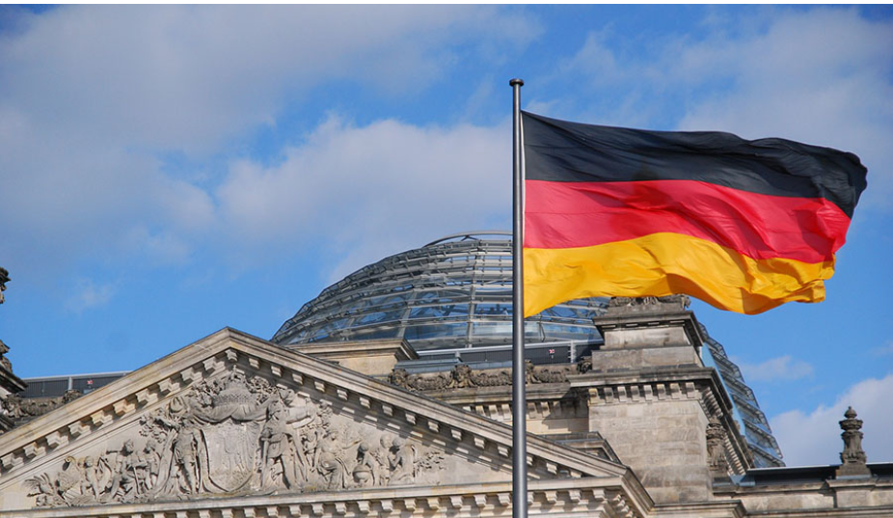
Форми керівництва
Форми керівництва не створюються спеціально для окремих підприємств у різних галузях економіки: вони визначаються спільної історичної та соціальної ситуацією відповідного періоду часу і орієнтовані на діючі в державі і суспільстві зразки керівництва.

Slide 3

Крос-культурний менеджмент в Німеччині
Крос-культурний менеджмент є важливим аспектом ведення переговорів в Німеччині. Німецька культура відрізняється від інших культур, тому для успішного ведення переговорів важливо мати глибоке розуміння традицій, звичаїв і етики в країні.

Slide 4
У Німеччині не люблять ніяких несподіванок і сюрпризів у плані підприємництва. Там усі заздалегідь планують і прораховують. Отже, обов'язково потрібно попередньо скласти програму зустрічей.
У Німеччині ділові відносини дуже стримані, час керівника розписаний по хвилинах, тому не варто прориватися до нього в обхід секретаря. Усе рівно він не стане відволікатися від своїх справ. Також потрібно знати, що в жодній компанії шеф і його заступники не приймають ділових візитерів один на один, без присутності інших співробітників і колег.
Грубим порушенням етикету вважається поява партнера без піджака в офісі німецького бізнесмена. Це порушення може негативно позначитися на справах вашої фірми.

Slide 5

Потрібно пам'ятати, що німці люблять, щоб при звертанні називався титул, тому перед діловим візитом у Німеччину необхідно з'ясувати всі титули ділових партнерів.
У Німеччині важко налагодити особисті контакти, тому що практичні німці досить замкнуті і не люблять запрошувати в гості. Однак захоплення тенісом чи гольфом може допомогти налагодити стосунки і надалі сприяти процвітанню спільного бізнесу.

Slide 6
При діловому спілкуванні в Німеччині не прийнято дарувати подарунки, звичайно, можна презентувати партнерам по бізнесу деякі сувеніри, але при цьому не варто очікувати такої ж люб'язності з їхнього боку. Життя й витрати німця суто регламентовані. При відвідуванні ресторану чи кафе тут можна не давати на чай, оскільки ця сума уже врахована у вартості обіду чи вечері. При бажанні чайові, звичайно, можна дати, але при цьому варто округлити суму.
При веденні справ німці дотримують вищого ступеня офіційності. При цьому вони дуже стримані і в усьому дотримуються етикету, тому іноді роблять враження замкнутих і недружелюбних. При веденні справ усякий поспіх викликає несхвалення з їх, боку. Не варто пропонувати німецьким підприємцям швидко "провернути" якусь раптово справу. Це справить на них негативне враження, вони можуть вирішити, що ви нічого не прораховуєте і дієте без усякого плану, тоді як вони навіть плани на відпустку складають за півроку - рік, а, то і раніш. Найчастіше ділові зустрічі призначають на обід.

Slide 7

Поради для ведення переговорів з позиції крос-культурного менеджменту в Німеччині
Підготуйтеся до переговорів. Досліджуйте культуру і традиції Німеччини, її бізнес-етикет і правила поведінки в бізнесі. Вивчіть ключові терміни та важливі питання, щоб бути готовими вести діалог.
Будьте прямими і чесними. Німці високо цінують прямоліність і відвертість, тому не допускайте надмірних витівок у розмові, адже це може бути сприйнято як відсутність чесності.
Дотримуйтеся розкладу. Німці віддають перевагу точному та чіткому розкладу, тому дотримуйтесь узгодженого графіку зустрічі та не запізнюйтесь.

Slide 8
Приділяйте увагу деталям. Німці відрізняються пристрастю до деталей, тому не забувайте про дрібниці, які можуть мати велике значення для них.
Використовуйте формальну мову. Німецька мова є дуже формальною, тому під час переговорів краще використовувати офіційну мову та уникати неофіційних виразів.
Дбайте про власний зовнішній вигляд. Німці віддають велике значення зовнішньому вигляду, тому важливо виглядати доглянуто та офіційно.

